Slide 1


状态图
状态图是描述一个对象所处的状态，以及用什么操作促成了状态的转变
微波炉的状态：
开始状态
运行状态
停止状态
订单的状态：
下单状态
支付状态
发货状态
状态图就是用图形的方式来表达事物的状态，以及什么操作可以改变状态

Slide 2
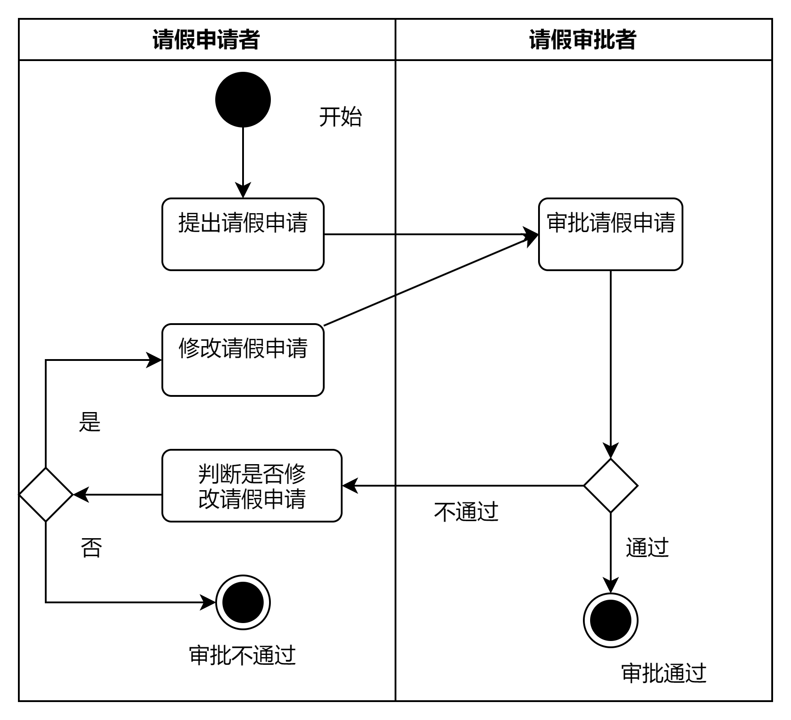
状态图
一级审批的请假BPMN图
BPMN图将流程分解为一个个的活动，通过活动的顺序展示流程；
状态图从某个事物的状态是如何变化的角度展示流程

Slide 3
状态图
一级审批的请假BPMN图
围绕什么事物展开的？
经历了几种状态？
状态之间是如何变化的？

Slide 4
状态图
一级审批的请假BPMN图
围绕什么事物展开的？
请假申请
经历了几种状态？
提出、批准、拒绝
状态之间是如何变化的？
提出→批准（审批者审批通过）
提出→拒绝（审批者审批不通过）
拒绝→提出（申请者修改请假条）

Slide 5
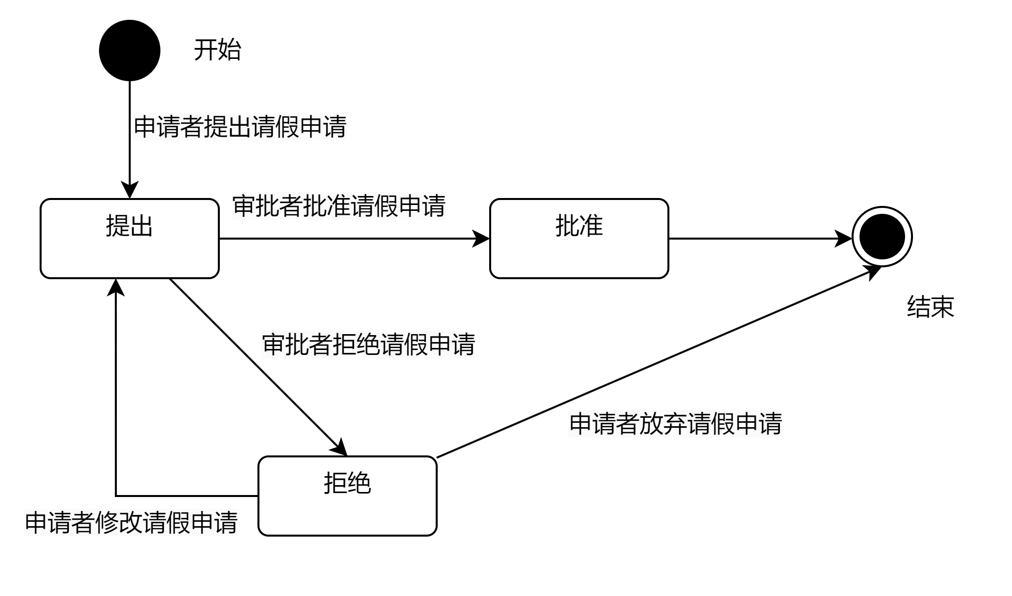
状态图
一级审批的请假状态图
围绕什么事物展开的？
请假申请
经历了几种状态？
提出、批准、拒绝
状态之间是如何变化的？
提出→批准（审批者审批通过）
提出→拒绝（审批者审批不通过）
拒绝→提出（申请者修改请假条）

Slide 6
状态图语法
状态的表达
用户提出申请：已提出/待审批装填
审批者审批通过：已批转状态
审批者拒绝通过：已拒绝状态
1. 状态名中，会有“已、未、待”等词
状态和事务的发生时间有关，可以分为：事前、事中和事后。
大多数情况涵盖了待、正、已、未等词才是一个状态。
2. 状态名有等价的多种表述方法
用一种表达方式

Slide 7
状态图语法
转移的表达
不同状态之间是可以转移的，状态的转移常常是通过人的操作实现的。
转移的表达
状态之间转移的画法，是用带箭头的直线，并在线上写上转移的操作。表示从一个状态能转移到另一个状态。
转移的操作通常是动宾结构，表示谁干了什么事情导致状态发生变化
2. 转移的触发
状态之间的转移，不仅仅是可以由人触发，也可由系统触发。

Slide 8
状态图语法
开始的表达
开始的表达就是一个黑心的小圆点。此时小圆点上引出一个箭头，
直接连接“已提出”状态。
一个开始，不可忽略
结束的表达
结束的表达是一个黑心的小圆点，外面再框一个圆框。
结束仅起到提示作用，所以可以没有、有一个或多个。

Slide 9
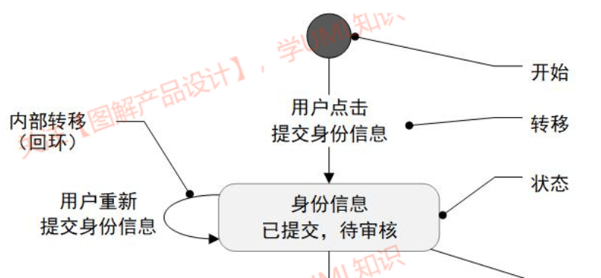
状态图语法
内部的转移表达
表明用户虽然可以操作对象，但并没有改变其状态。

Slide 10

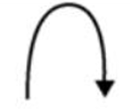
状态图语法
画法 | 名称 | 说明
 | 状态 | 表示一种状态，建议写法“主语+状态”
（主）动宾 | 转移 | 表示每种状态的转移顺序。线上标记触发转移的操作或条件，操作用“（主）动宾”的写法
 | 开始 | 标记流程的起点，不代表任何状态，开始只有一个
 | 结束 | 标记流程的终点，不代表任何状态，结束可以有一个或者多个
 | 内部转移 | 是一个回环，表示在一个活动后，当前的状态没有发生变化
主语+状态

Slide 11
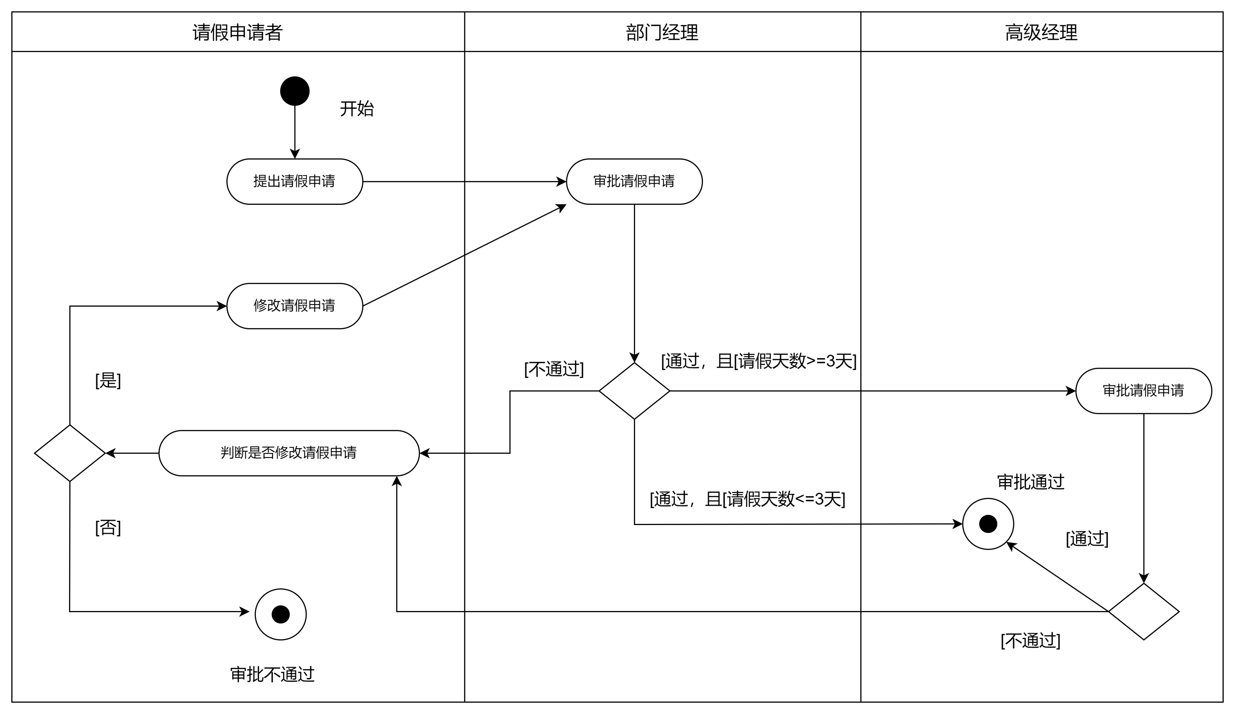
状态图分支结构
请假审批两级审批BPMN图
1、谁的状态
2、状态有哪些
1、请假条
2、提出状态
部门经理已批准状态
高级经理已批准状态
审批拒绝

Slide 12
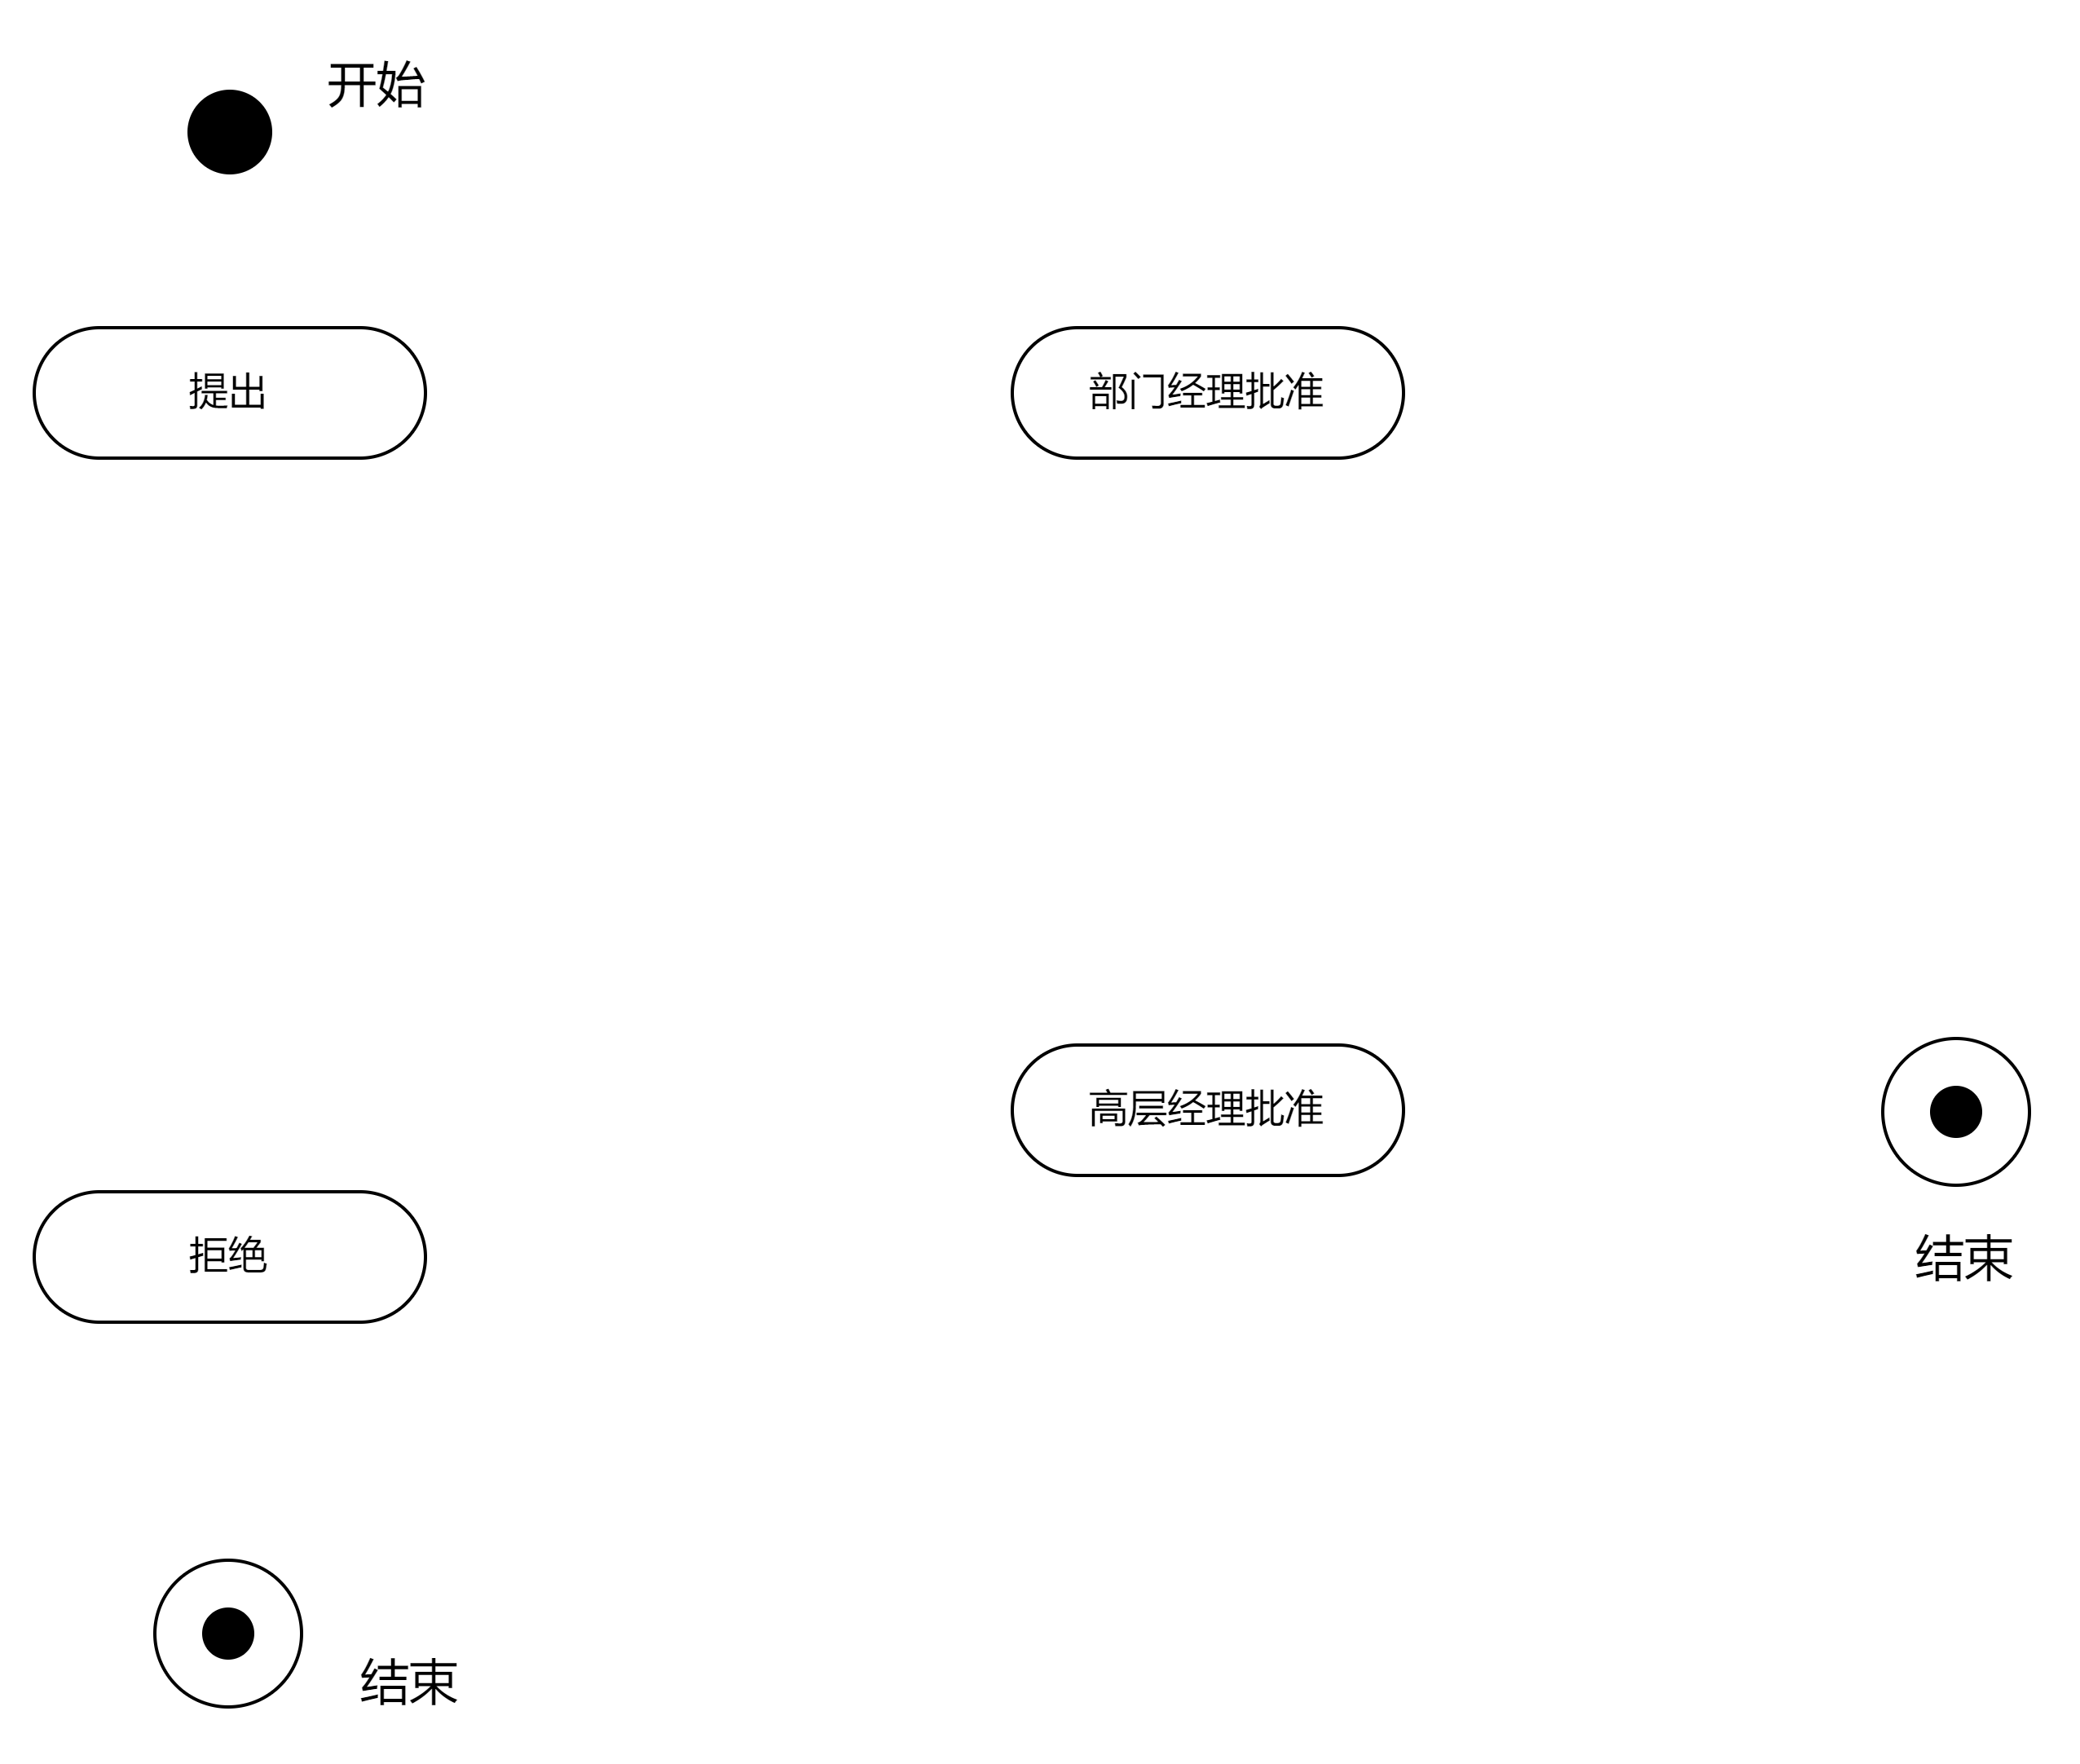
状态图分支结构
谁的状态图
请假申请
状态有哪些
提出状态
部门经理已批准状态
高级经理已批准状态
审批拒绝

Slide 13
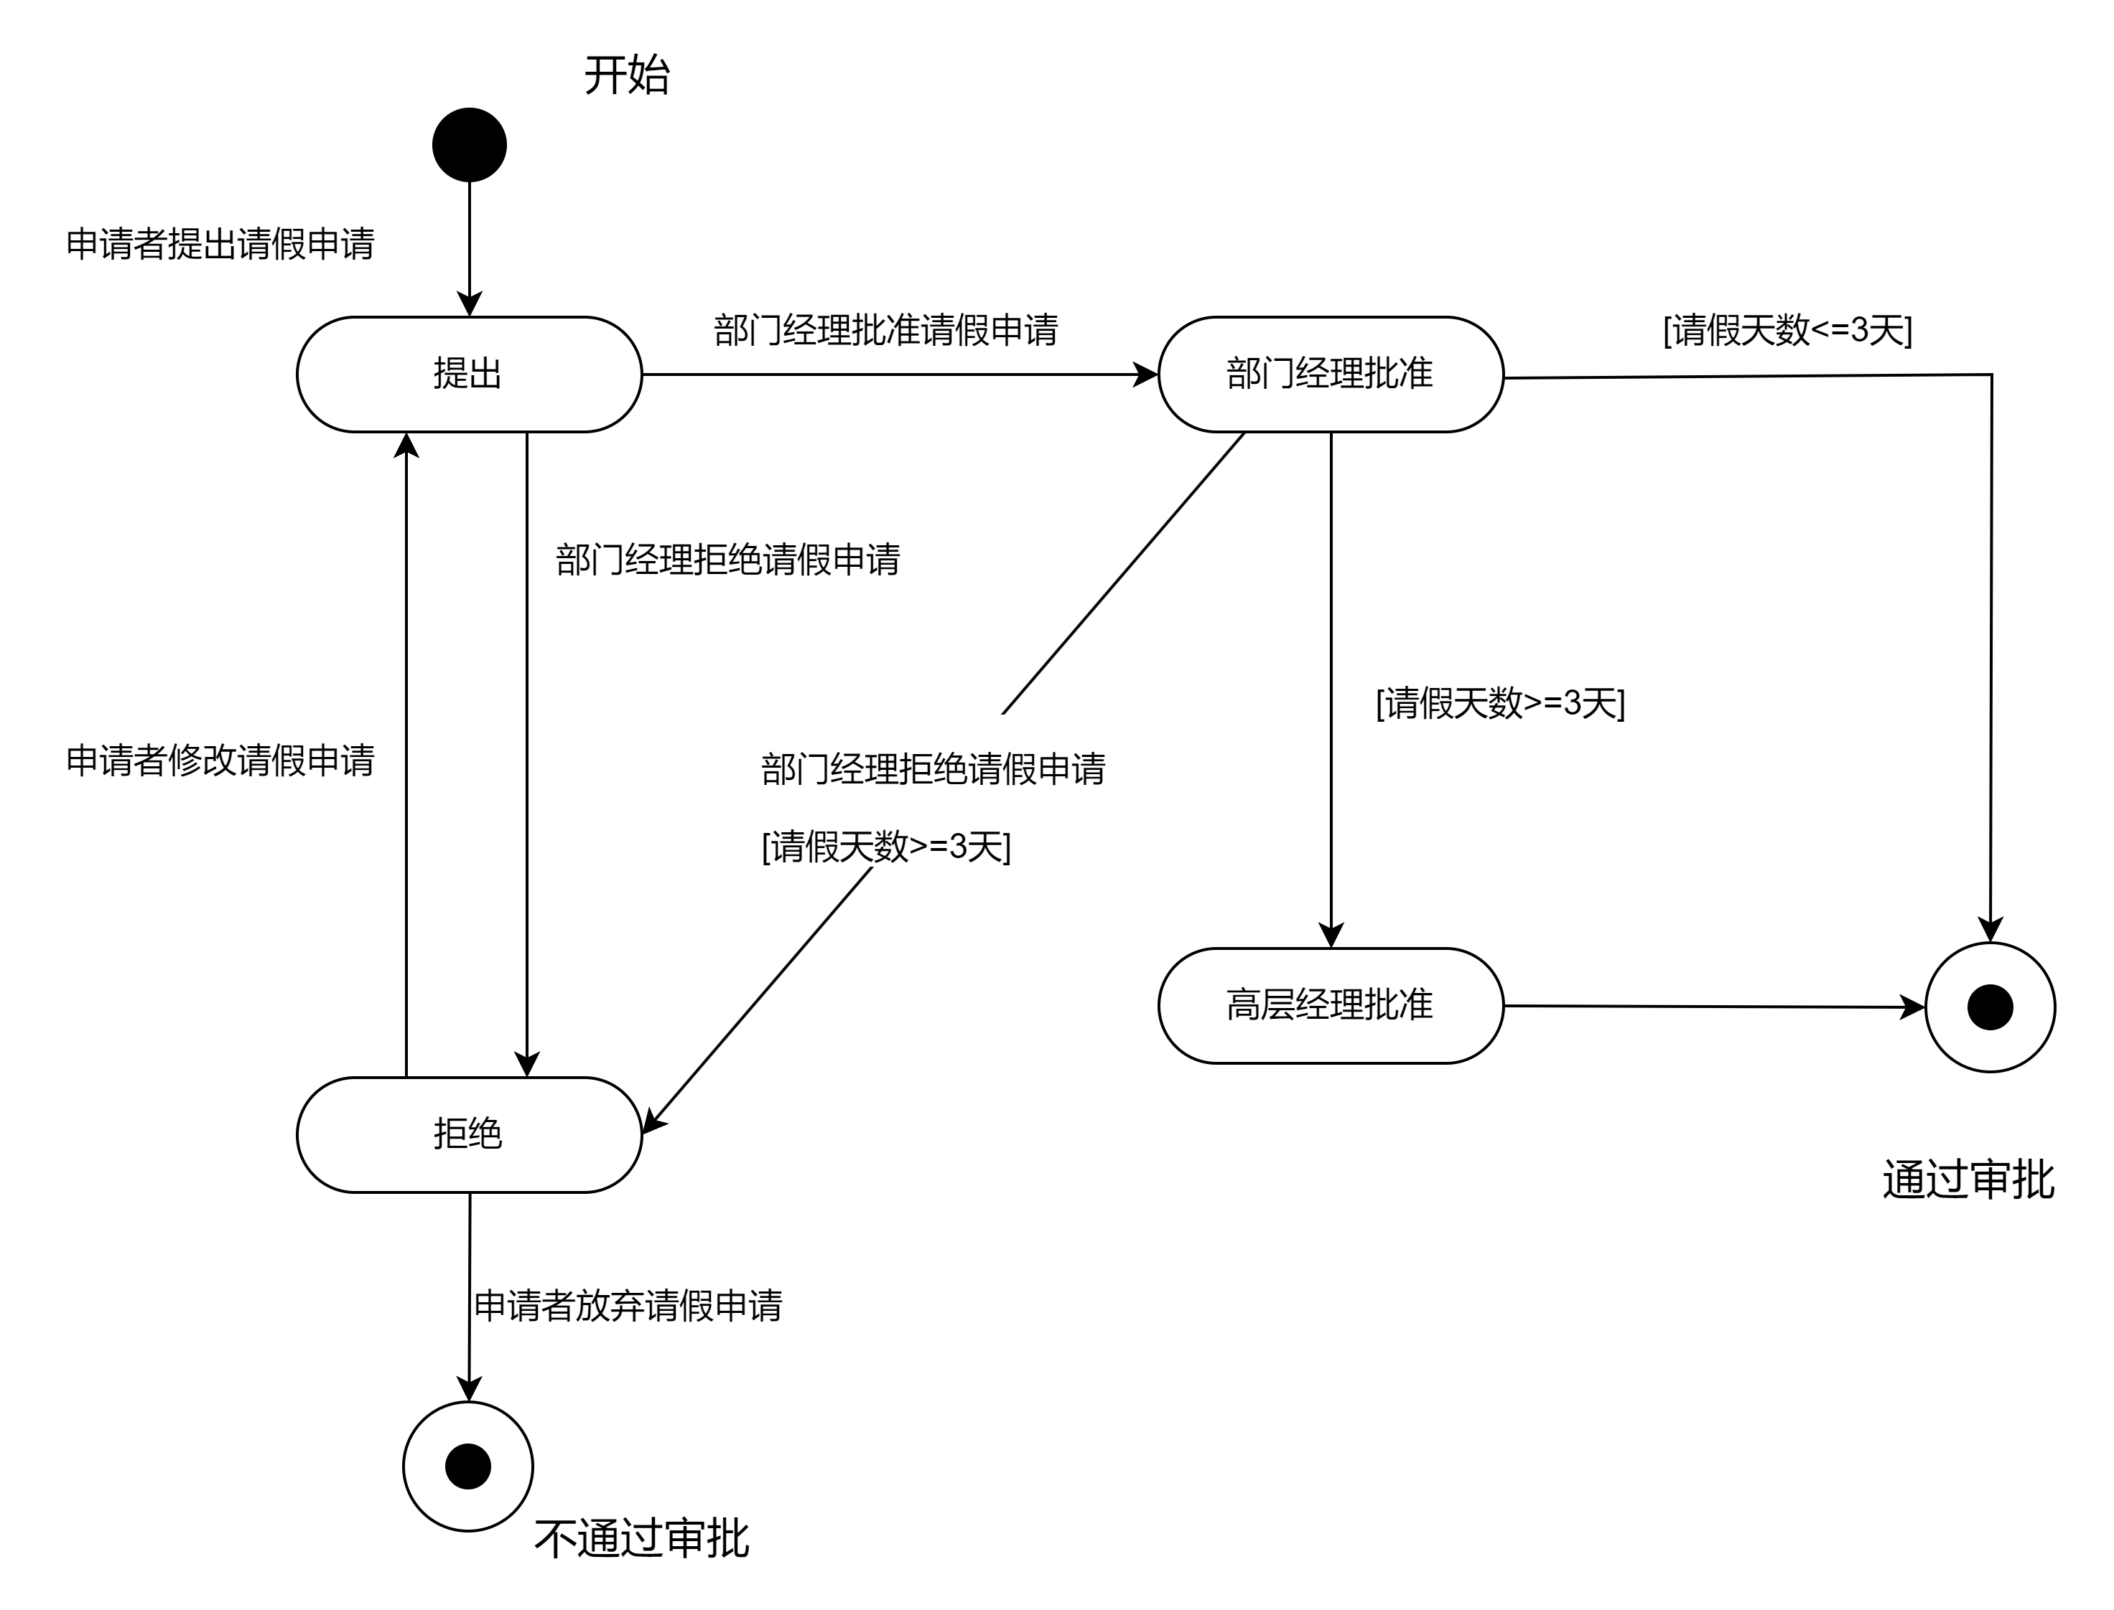
状态图分支结构

Slide 14
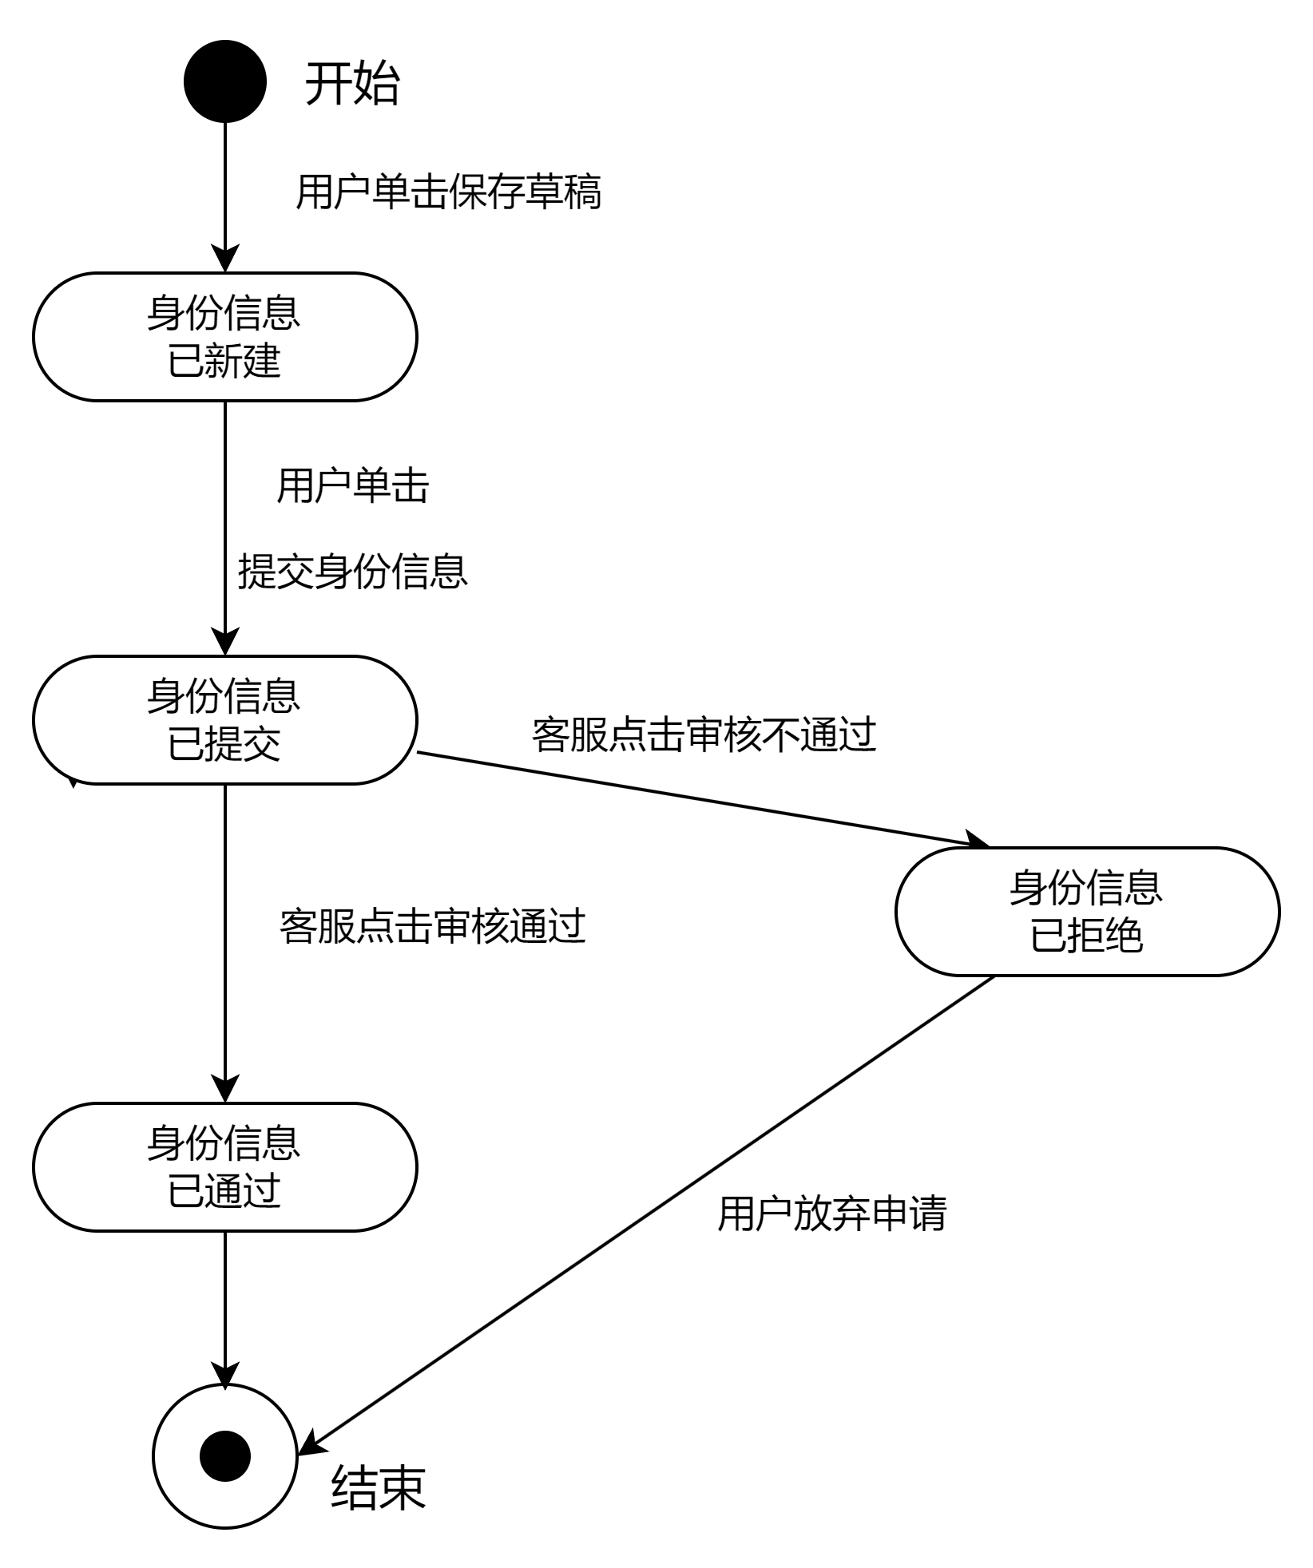
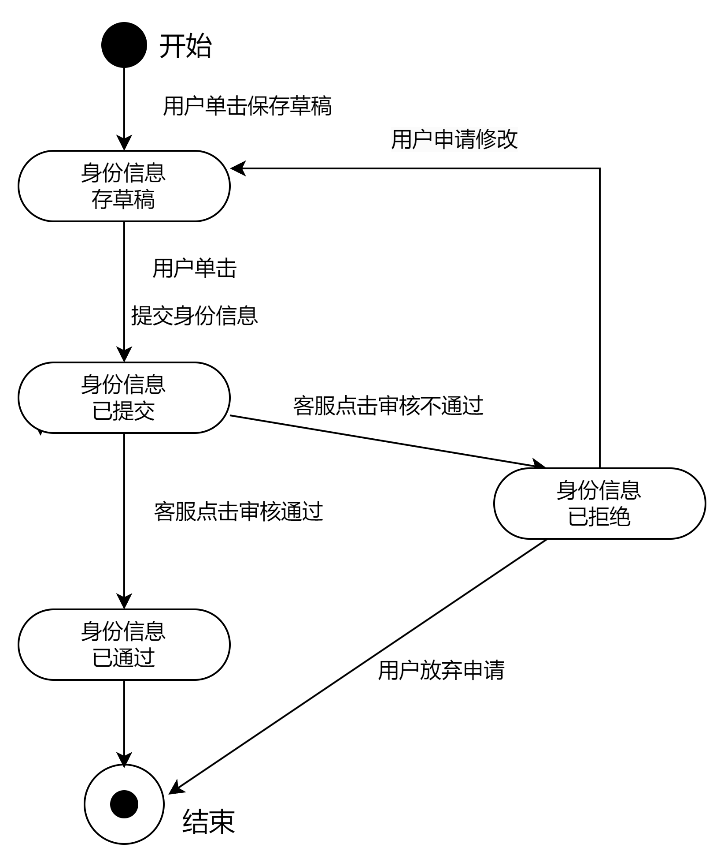
状态图容易出现的误区
有对象才有状态
状态是针对一个实际存在的事务而言的，这个事务就是一个对象，只有有了对象才有了状态
用户单击新建按钮

Slide 15
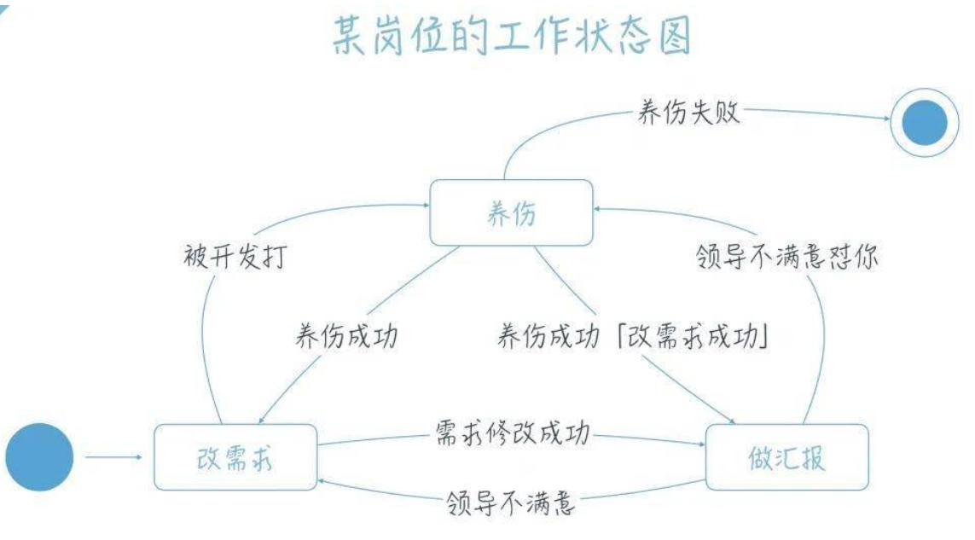
状态图容易出现的误区
2. 表达“一个”对象
状态图是用来表达对象的状态。并且，状态只能表达“一个对象”的状态
首先，产品经理提交的需求就是一个对象。需求的状态有已提交、已拒绝和已通过。这样就可抽象出一个需求管理系统，该系统用来管理需求文档。
其次，产品经理的身体是另一个对象。身体的状态可以是健康、生病和死亡，这样就可抽象一个医院管理系统。

Slide 16
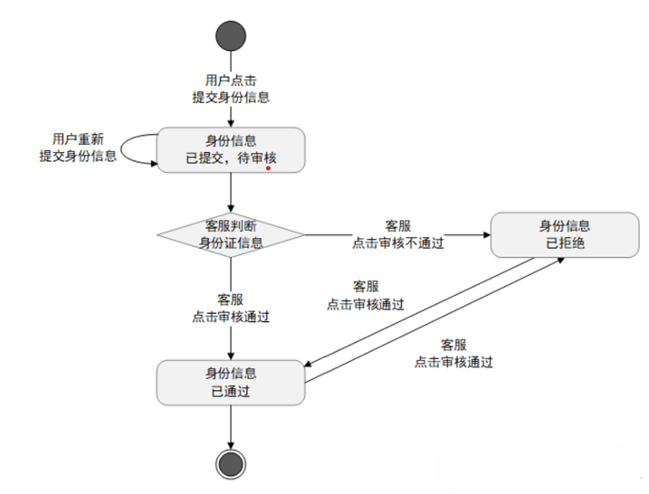
状态图容易出现的误区
3. 不可有判断标志
在有的书中状态图可加菱形的“判断标志”，但不是主流，课程不建议加入。

Slide 17
状态图练习 混乱的管理系统
亲爱的XXX：
我已经快陷入崩溃，我们正在开发产品，目前进入测试阶段，产品的缺陷每日剧增，更糟糕的是，我们居然没有缺陷管理工具！
我们的测试人员用邮件记录发现的缺陷，发送给PM，PM再转发给开发，超级混乱！缺陷内容有时描述不清，不知道缺陷发给了谁，不知道解决没有！有些人干脆不用邮件，直接写便条，我的天啊，一些人的计算机已经全贴满了黄色纸条。
更麻烦的是，我去问他们有多少缺陷，有什么严重的缺陷，什么时候可以发布，他们都答不上来，你能帮我建立一套系统，解决这些问题吗？（画缺陷管理状态图）
思考：
（1）对什么事物画状态图
（2）开发人员修正缺陷后，需要再次测试验证吗？
（3）有些缺陷不能重新，如何处理？
（4）缺陷应该有哪些状态？状态之间如何转换？如何规划好缺陷管理流程才能解决邮件中问题

Slide 18
状态图练习 混乱的管理系统
未解决
已修复
无法重现
已关闭

Slide 19
混乱的管理系统状态图
主要由测试人员、实施人员 发现缺陷，但客户、项目组其他成员也可能发现缺陷
开始
开发人员修复缺陷
未解决
已修复
测试人员验证缺陷是否修复【缺陷未修复】
开发人员发现无法重现缺陷，测试人员确认确实无法重现
测试人员验证缺陷是否修复
【缺陷已修复】
无法重现
已关闭
如果状态能重现，状态将转为“未解决”
回归测试时，可能会重开部分“已关闭”状态的缺陷，状态重新变为“未解决”

Slide 20
Tutorial 4.3
Task & Goal(s): Looking at the case study described below and the activity developed in Tutorial 4.2, you are asked to produce State Transition diagrams for all systems/sub-systems involved (except the storage system) for at least 5 user stories.
Please report:
Sequence Diagrams as developed in Tutorial 4.2. You can modify them if required.
State Transition Diagrams
Sequence Diagrams and State Transition diagrams should be consistent with each other.
Epic 1 | As a Citizen, I want to be able to use the library online platform, so I can access the services provided by the library for free. [Very generic in my case …]
User Story 1 | As a Citizen, I want to be able to create and manage my user account, so I can operate safely on the platform.
User Story 2 | As a Citizen, I want to be able to search the library catalogue, so I can find interesting books to read.
User Story 3 | As a Citizen, I want to be able to borrow an eBook, so I can read it in my personal device.
User Story 4 | As a Citizen, I want to be able to borrow a hard copy of a book, so I can read it without my personal device.
User Story 5 | As a Citizen, I want to be able to review a book I read, so I can express my opinion on the content.

